Slide 1
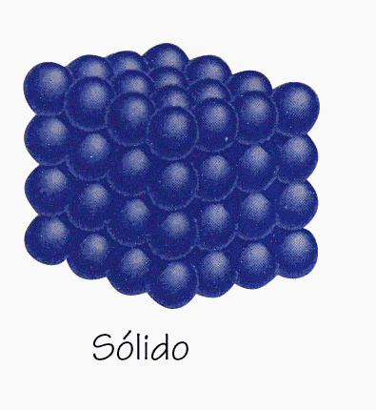
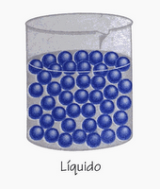
Estados de agregación de la materia

Slide 2
Estados de agregación de la materia
Todo el universo se encuentra formado por materia.
La materia básicamente la podemos hallar varios estados de
agregación, tres de ellos fundamentales, estos son el estado
sólido, líquido y gaseoso y los otros dos son el plasma, y el
Bose-Einstein BEC, porque se ha demostrado en el
laboratorio del Condensado de Fermi.
Los estados de la materia pueden variar, o modificarse
alterando la temperatura o la presión.

Slide 3
La materia esta formada por diminutas partículas llamadas átomos y moléculas, las cuales tienen energía por lo que se encuentran en continuo movimiento.
A mayor temperatura más movimiento.

Slide 4
Estado sólido
Este estado de agregación de la materia se caracteriza por
registrar las siguientes característica:
Tiene forma, volumen definidos son constantes ya que su
fuerza de atracción es grande.
Son duros y resistentes.
Sus fuerzas entre partículas son muy fuertes.
Son incompresibles es decir no pueden comprimirse.
Tienen resistencia a la fragmentación.
Su fluidez es muy baja o nula.
Sus partículas se mueven por medio de vibración u
oscilación.

Slide 5
Los sólidos solo pueden formarse por dos fenómenos:
Solidificación es paso de la materia de estado líquido a estado
sólido, el mismo se produce al descender la temperatura.
Solidificación artificial es el paso de estado gaseoso al estado
sólido.

Slide 7
Estado líquido
Este estado de la materia se caracteriza por tiene:
volumen constante, sus partículas se encuentran unidas
por la fuerza de atracción la cual es menor que el los
sólidos, por lo que las partículas de un líquido puede
trasladarse con libertad.
No tiene forma definida por lo que adquiere la forma del
recipiente que los contiene.
En este estado sus partículas no se pueden comprimir.

Slide 8
Tiene la capacidad de fluidez y viscosidad.
Al aumentar la temperatura aumenta la movilidad de las
partículas

Slide 9
Estado gaseoso
Se caracteriza por poseer forma y volumen variable.
Son fluidos como los líquidos.
La fuerza de sus partículas son muy débiles.
Sus partículas se mueven en forma desordenada y con gran
libertad
Poseen la propiedad de expansibilidad y compresibilidad.
Al aumentar al temperatura las partículas se mueven más
deprisa y chocan con más energía contra las paredes del
recipiente por lo que aumenta la presión.

Slide 10
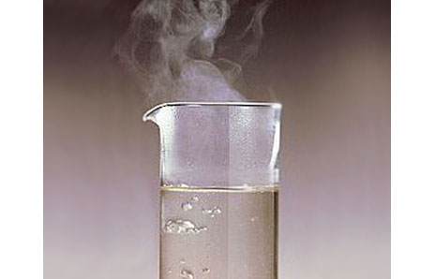

Slide 11
Plasma
En este estado se distinguen las siguientes características:
Tiene una temperatura muy alta mayor a los 5000 º C.
Sus partículas se mueven a gran velocidad y sufren choques
violentos por lo que se ionizan, produciendo así una mezcla
eléctrica neutra.
En este estado los átomos se descomponen.
Es un buen conductos de energía.
Los átomos se mueven rápidamente.
Las colisiones entre sus partículas son violentas como para
liberar sus electrones.
Al plasma también se le conoce como gas ionizado.

Slide 13
http://www.youtube.com/watch?v=kms7sXkU6BE

Slide 14
Estado de Condensación de Boise- Einstein
El condensado de Bose-Einstein, es el estado de agregación
de la materia que se presenta en distintos materiales a muy
bajas temperaturas.
Algunas de las propiedades que lo caracterizan son
Es el quinto estado de la materia.
Posee una cantidad macroscópica de las partículas.
Es una propiedad cuántica que no tiene análogo.
Sus átomos se encuentran fuertemente unidos, permitiendo
su identidad y formando una sola onda cuántica de
partículas, dando lugar a un superátomo.
Sus moléculas están demasiado juntas.

Slide 15
Las partículas en este estado de la materia se condensan a
bajísimas temperaturas .
El condensado de Bose-Einstein consigue alcanzar
temperaturas muy cercanas al cero absoluto.
En este estado hay poca fricción y elasticidad.

Slide 16
Se ha comentado acerca de los estados de agregación de la materia
Que tan sorprendente sería comentar acerca del más reciente y nuevo estado de agregación de la materia.
Es nada más y nada menos que el llamado Condensado de Fermi.
El condensado de Fermi es el más nuevo estado de agregación de la materia se encuentra a = ⁰K o “cero absoluto”.
Este estado solo se ha podido originar en los laboratorios

Slide 17
Debido a que no se ha podido verificar a ciencia cierta si en
el universo se encuentra en este estado o en el estado de Cubo
Cuántico.
Las propiedades que alcanza en este estado:
Partículas sin energía.
Completa superfluidez y superconductividad.
Adquiere propiedades onda- partícula.
Solo es posible crearla en los laboratorios.
Es el estado de la materia más frío

Slide 18
Algunos términos
Análogo: se refiere a las magnitudes o valores que
varían con el tiempo de manera continua entre las
que se puede citar la distancia, temperatura,
velocidad, voltaje, frecuencia, amplitud, entre otras
y pueden representarse en forma ondas.

Slide 19
Compresibilidad: es aquella propiedad de la materia
a la que se le debe que todos los cuerpos
disminuyen el volumen al ser sometidos a una
presión o compresión determinada.
Expansibilidad: propiedad que poseen los cuerpos
para expandirse, extenderse, dilatarse entre otros.

Slide 20
Fluidez: capacidad que poseen los líquidos y gases
para moverse progresivamente hacia un lugar o
pasar a través de orificios pequeños debido a la
capacidad de las partículas para desplazarse.
Superconductividad: propiedad de algunos metales y
aleaciones metálicas para conducir corriente eléctrica de un
sitio a otro sin resistencia y pérdida de energía, al ser enfriados
hasta temperaturas próximas al cero absoluto.

Slide 21
Superfluidez: es un estado de la materia que se caracteriza
por la ausencia de viscosidad, lo que lo diferencia de una
sustancia muy fluida, la cual tendría una viscosidad próxima
a cero, pero exactamente igual a cero.

Slide 22
Viscosidad: propiedad de los líquidos que indica la dificultad
con que éstos fluyen.

Slide 23
